Slide 1
C의 역사
ALGOL → CPL → BCPL → B → C
기계어(machine code: 이진수)
어셈블리(assembly: 니모닉)
포트란(Fortran: 수학 연산자 사용, 서브루틴, 구조적 프로그래밍)
알골(ALGOL, algorithmic language: 코드 블록 도입, 영어식 표현)
BCPL(Basic Combined Programming Language: 코드 블록에 괄호 사용, 그외 다양한 기호 사용)
B
C(혁명적 프로그래밍 언어)

Slide 2
C#의 역사
C → C++ → Java → C#
C++(클래스 사용)
자바(Java: 장치 독립적 프로그래밍, 가상 머신 도입)
C#: C++을 이으면서 자바의 장점을 도입함; 대신 문법이 C++과 비슷하면서도 달라서 주의 필요

Slide 3
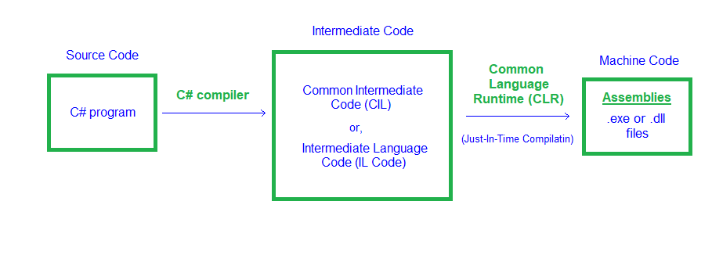
C# 실행 과정

Slide 4
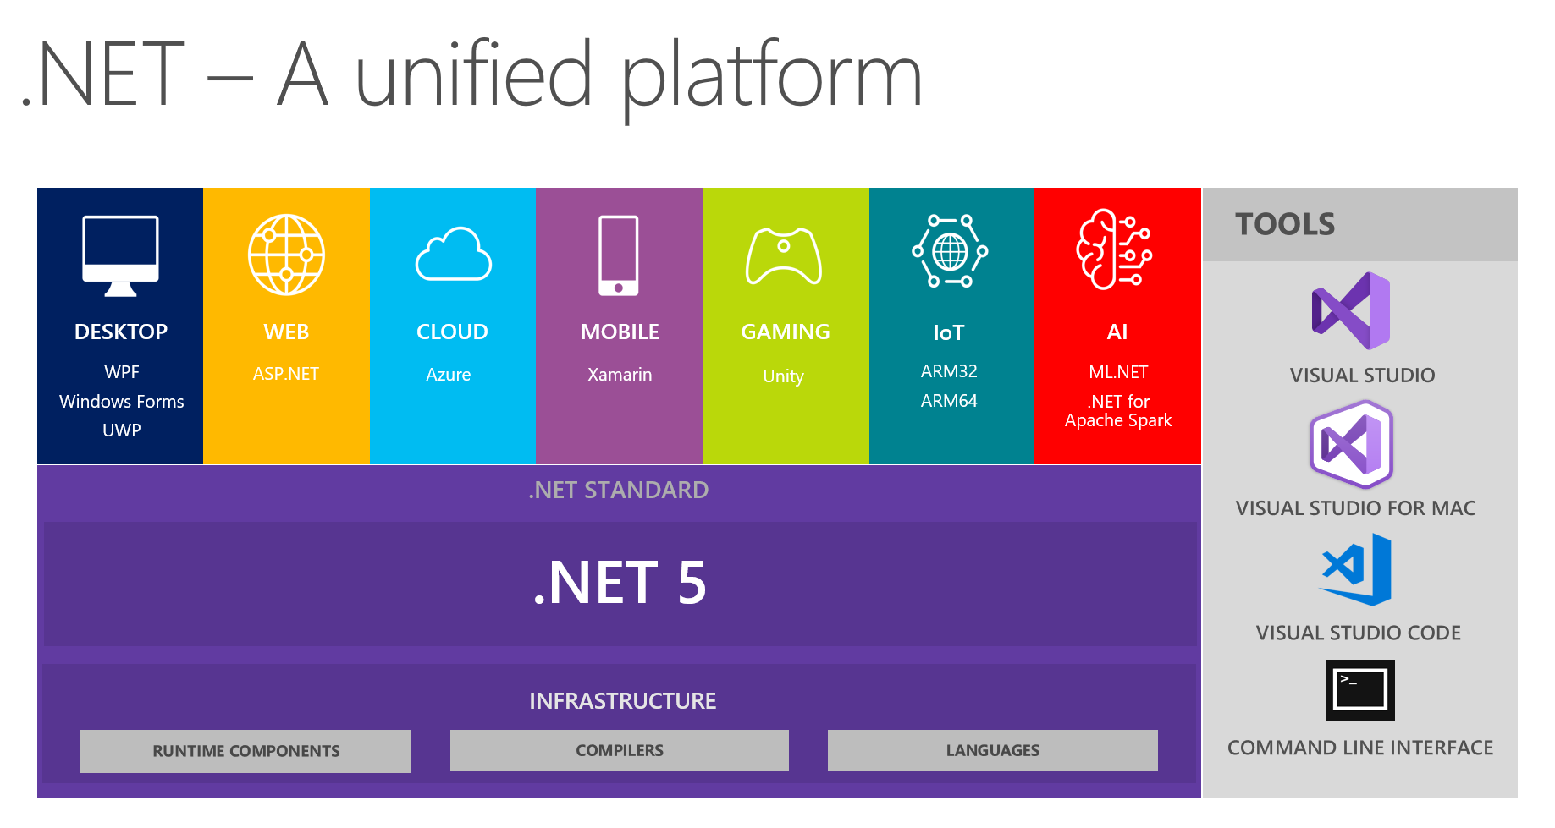
.NET Framework

Slide 5
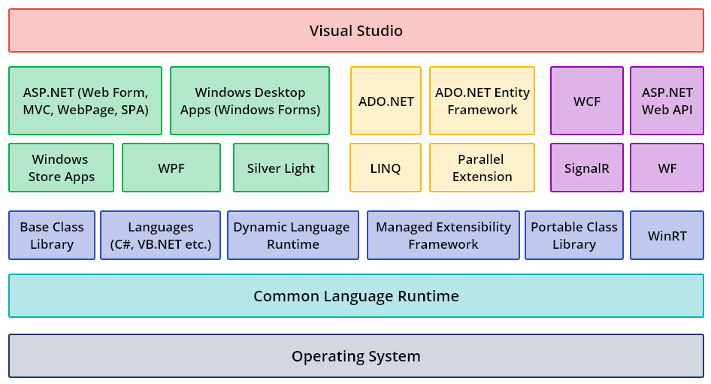
.NET Framework Architecture

Slide 6
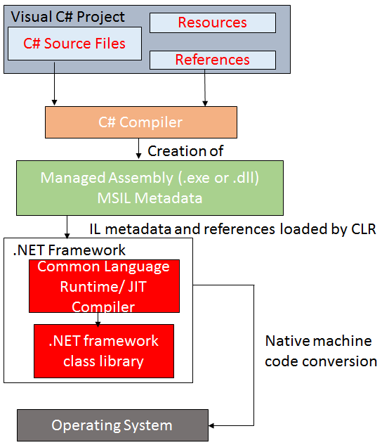
C# and .NET

